Slide 1
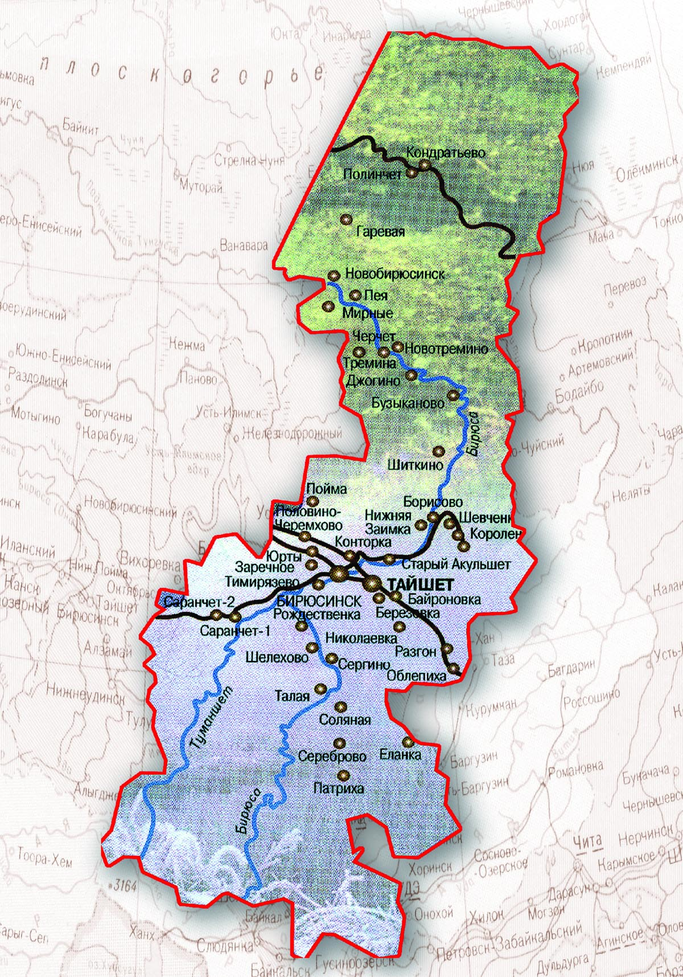
ФИНАНСОВОЕ УПРАВЛЕНИЕ АДМИНИСТРАЦИИ ТАЙШЕТСКОГО РАЙОНА
Бюджет муниципального образования «Тайшетский район»
2017 – 2019 годы
по проекту Решения Думы Тайшетского района «О бюджете муниципального образования Тайшетский район на 2017 год и на плановый период 2018 и 2019 годов»
Путеводитель по бюджету

Slide 2
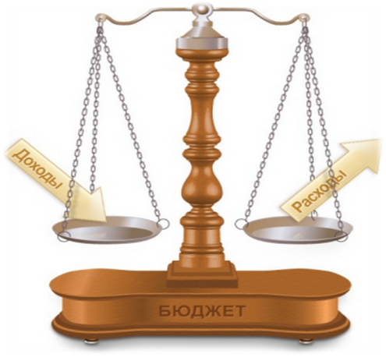
ЧТО ТАКОЕ «БЮДЖЕТ ДЛЯ ГРАЖДАН» ?
Представленная брошюра «Бюджет муниципального образования «Тайшетский район» 2017 – 2019 годы» создана в рамках мероприятий, направленных на повышение открытости бюджетных данных и прозрачности системы управления муниципальными финансами.
Брошюра познакомит Вас с положениями основного финансового документа муниципального района – бюджетом муниципального образования «Тайшетский район» на 2017 год и на плановый период 2018 и 2019 годов».
Граждане, как налогоплательщики и потребители общественных благ, должны быть уверены в том, что передаваемые ими в распоряжение государства средства используются эффективно и рационально, на строго определенные цели, а также приносят конкретные результаты для общества в целом и каждого отдельного человека.
Мы постарались в доступной и понятной
для граждан форме показать основные
параметры бюджета муниципального
образования «Тайшетский район»
на трехлетний период.

Slide 3
Бюджет – это баланс доходов и расходов на определенный срок
Доходы – денежные средства поступающие в бюджет. Доходы бюджетов формируются в соответствии с бюджетным законодательством РФ, законодательством о налогах и сборах и законодательством об иных обязательных платежах.
Расходы – денежные средства выплачиваемые из бюджета. Это затраты, формирующиеся в связи с выполнением государством и органами местного самоуправления своих конституционных и уставных функций.
Баланс бюджета определяется следующим образом:
Если расходы превышают доходы, складывается дефицит бюджета.
Если расходы меньше доходов – профицит бюджета.

Slide 4
Основные показатели социально-экономического развития муниципального образования «Тайшетский район»
Индекс промышленного производства
(в % к предыдущему году)
Оборот розничной торговли, млн. рублей
74 881 человек
численность населения Тайшетского района
(численность городского населения 563 87 человек, сельского населения 18494 человек)
Инвестиции в основной капитал, млн. рублей
Фонд заработной платы,
млн. руб.
26 073
рублей
среднемесячная
заработная плата
2016 г. (оценка)
В целях определения тенденций социально-экономического развития Тайшетского района на среднесрочную перспективу постановлением администрации Тайшетского района от 22.11.2016 года № 398 одобрен прогноз социально-экономического развития муниципального образования «Тайшетский район» на 2017 – 2019 годы.
Прогноз сформирован в соответствии с рекомендациями Министерства экономического развития Иркутской области и основан на сценарных условиях функционирования экономики страны, данных Федеральной службы государственной статистики по Иркутской области, а также информации о финансово – хозяйственной деятельности, предоставленной предприятиями, учреждениями и организациями Тайшетского района и экспертных оценок перспективного развития района.

Slide 5
Бюджетная система и бюджетный процесс
Структура бюджетной системы муниципального образования «Тайшетский район»
Консолидированный бюджет муниципального образования «Тайшетский район»
Бюджет муниципального образования «Тайшетский район» (районный бюджет)
Бюджеты городских и сельских поселений
Бюджеты 6 городских поселений
Бюджеты 25 сельских поселений
Этапы бюджетного процесса в муниципальном образовании «Тайшетский район»*
1 июля -
1 декабря
2016
Составление проекта бюджета на очередной финансовый год и плановый период
2 декабря -
27 декабря
2016
Рассмотрение и утверждение бюджета
1 января -
31 декабря
2017
Исполнение бюджета
1 февраля -
31 мая
2018
Годовая отчетность
* В соответствии с решением Думы Тайшетского района от 24.12.2007 года № 283 «Об утверждении Положения о бюджетном процессе в муниципальном образовании «Тайшетский район»

Slide 6
Доходы и расходы консолидированного бюджета муниципального образования «Тайшетский район»
Прогноз на 2017 год и на плановый период 2018 и 2019 годов
ДОХОДЫ КОНСОЛИДИРОВАННОГО БЮДЖЕТА
РАСХОДЫ КОНСОЛИДИРОВАННОГО БЮДЖЕТА
2017 год – 1 661,9 млн. руб.;
2018 год – 1 622,7 млн. руб.;
2019 год – 1 608,6 млн. рублей.
Дефицит консолидированного бюджета
2017 год – (– ) 45,5 млн. руб.;
2018 год – (– ) 43,9 млн. руб.;
2019 год – (– ) 43,5 млн. рублей.
* При консолидации бюджетов межбюджетные трансферты исключаются из доходной и расходной частей в целях недопущения двойного учета средств.

Slide 7
Формирование доходной части бюджета муниципального образования
Доходы бюджета муниципального образования формируются из:
Налоговых доходов
налог на доходы физических лиц,
единый налог на вмененный доход для отдельных видов деятельности;
единый сельскохозяйственный налог;
налог, взимаемый в связи с применением патентной системы налогообложения;
земельный налог;
налог на имущество физических лиц;
государственная пошлина.
Неналоговых доходов
доходы от использования имущества, находящегося в муниципальной собственности;
доходы от продажи имущества, находящегося в муниципальной собственности;
доходы от платных услуг (работ) и компенсации затрат государства;
плата за негативное воздействие на окружающую среду;
денежные взыскания (штрафы) за нарушение законодательства Российской Федерации;
прочие неналоговые доходы.
Безвозмездных поступлений
дотации из других бюджетов бюджетной системы Российской Федерации;
субсидии из других бюджетов бюджетной системы Российской Федерации (межбюджетные субсидии);
субвенции из федерального бюджета и (или) из бюджетов субъектов Российской Федерации;
иные межбюджетные трансферты из других бюджетов бюджетной системы Российской Федерации;
безвозмездные поступления от физических и юридических лиц, в том числе добровольные пожертвования.
Крупные налогоплательщики:
Главным администратором налоговых и неналоговых доходов является Федеральная налоговая служба
Основным доходным источником является налог на доходы физических лиц, удельный вес которого составляет в пределах 60,0 – 70,0% от общего объема налоговых и неналоговых доходов

Slide 8
Документы, на основе которых составляется бюджет муниципального образования «Тайшетский район»
Основные направления налоговой политики муниципального образования «Тайшетский район»
Прогноз социально-экономического развития муниципального образования «Тайшетский район»
Бюджет
муниципального образования «Тайшетский район»
Основные направления бюджетной политики муниципального образования «Тайшетский район»
Муниципальные программы муниципального образования «Тайшетский район»
Положения послания Президента РФ Федеральному Собранию РФ, определяющие бюджетную политику

Slide 9
Основные характеристики бюджета муниципального образования «Тайшетский район»
(районный бюджет)

Slide 10
Основные характеристики бюджета муниципального образования «Тайшетский район» на 2016-2019 годы
млн. рублей
- 8,4%
- 9,0%
- 2,7%
- 1,9%
- 2,6%
- 1,8%

Slide 11
Основные параметры районного бюджета на 2017 и на плановый период 2018 и 2019 годов
тыс. рублей
Показатели | 2017 год | 2018 год | 2019 год
ДОХОДЫ, в том числе: | 1 393 856,8 | 1 357 252,0 | 1 332 473,5
Налоговые и неналоговые доходы | 435 921,4 | 445 477,4 | 463 943,4
Безвозмездные перечисления | 957 935,4 | 911 774,6 | 868 530,1
РАСХОДЫ, в том числе | 1 424 226,3 | 1 385 830,4 | 1 359 920,3
условно утвержденные* | - | 12 411,8 | 25 690,3
ДЕФИЦИТ | - 30 369,5 | - 28 578,4 | - 27 446,8
Процент дефицита (к доходам без учета безвозмездных поступлений) | 7,0% | 6,4% | 5,9%
Верхний предел муниципального внутреннего долга | 104 500,7 | 133 829,1 | 161 525,9
*Условно утвержденные расходы – бюджетные ассигнования, не распределенные в плановом периоде по бюджетной классификации (ст. 184.1 БК РФ)

Slide 12
Доходы бюджета
Основные характеристики прогноза поступлений доходов
в 2015 – 2019 годах

Slide 13
Распределение налоговых и неналоговых доходов районного бюджета в 2015 – 2019 годах
Доходы бюджета
тыс. рублей

Slide 14
Поступление по отдельным видам налоговых доходов бюджета, тыс. рублей
Доходы бюджета

Slide 15
Поступление по отдельным видам неналоговых доходов бюджета, тыс. рублей
Доходы бюджета

Slide 16
Безвозмездные поступления в районный бюджет в 2015 – 2019 годах тыс. рублей
Доходы бюджета

Slide 17
Расходы бюджета
Расходы районного бюджета на 2017 год и на плановый период
2018 и 2019 годов
тыс. рублей
наименование | 2017 год | 2018 год | 2019 год
ВСЕГО | 1 424 226,3 | 1 385 830,4 | 1 359 920,3
Общегосударственные вопросы | 106 855,2 | 103 253,1 | 103 099,2
Национальная безопасность и правоохранительная деятельность | 4 122,7 | 4 005,5 | 4 003,4
Национальная экономика | 10 165,5 | 9 519,2 | 9 418,6
Образование | 1 117 723,0 | 1 087 409,0 | 1 050 207,3
Культура, кинематография | 49 417,1 | 48 333,1 | 48 433,9
Социальная политика | 70 539,1 | 68 127,0 | 65 686,2
Физическая культура и спорт | 121,6 | 127,4 | 132,8
Обслуживание государственного и муниципального долга | 413,2 | 36,7 | 0,0
Межбюджетные трансферты общего характера бюджетам бюджетной системы РФ (бюджеты поселений) | 64 868,9 | 52 607,5 | 53 248,6
Условно утвержденные* | - | 12 411,8 | 25 690,3
*Условно утвержденные расходы – бюджетные ассигнования, не распределенные в плановом периоде по бюджетной классификации (ст. 184.1 БК РФ)

Slide 18
Расходы бюджета
Структура расходов бюджета
тыс. рублей

Slide 19
Формирование расходной части районного бюджета
Расходы бюджета
тыс. рублей
Наименование | 2017 год | Уд. вес, % | 2018 год | Уд. вес, % | 2019 год | Уд. вес, %
Расходы, всего | 1 424 226,3 | 100,0 | 1 373 418,6 | 100,0 | 1 334 230,0 | 100,0
Муниципальные программы* | 1 396 117,0 | 98,0 | 1 347 058,2 | 98,0 | 1 297 337,5 | 97,2
Непрограммные мероприятия | 28 109,3 | 2,0 | 26 360,4 | 2,0 | 36 892,5 | 2,8
В бюджете предусмотрено финансовое обеспечение 10 муниципальных программ, в том числе:
с 2017 года будут действовать две новые муниципальные программы «Социальная поддержка отдельных категорий населения муниципального образования «Тайшетский район» на 2017 – 2019 годы и «Безопасность дорожного движения» на 2017 – 2019 годы.
*Муниципальная программа - система мероприятий, взаимоувязанных по задачам, срокам осуществления и ресурсам, направленных на достижение конкретных целей муниципальной политики в определенной сфере социально – экономического развития муниципального образования «Тайшетский район»

Slide 20
Ресурсное обеспечение муниципальных программ на 2017 год и на плановый период 2018 и 2019 годов
Расходы бюджета
тыс. рублей
Наименование муниципальных программ | 2017 год | 2018 год | 2019 год | Ответственный исполнитель
«Молодым семьям – доступное жилье» на 2014 – 2019 годы | 2 652,0 | 2 652,0 | 2 652,0 | Управление культуры, спорта и молодежной политики администрации Тайшетского района
«Развитие сельского хозяйства и регулирование рынков сельскохозяйственной продукции, сырья и продовольствия на 2014 – 2017 годы и на период до 2020 года» | 82,6 | - | - | Отдел сельского хозяйства администрации Тайшетского района
«Управление муниципальными финансами в муниципальном образовании «Тайшетский район» на 2014 – 2019 годы | 82 486,4 | 69 444,3 | 70 048,7 | Финансовое управление администрации Тайшетского района
«Стимулирование экономической активности» на 2014 – 2018 годы | 177,8 | 102,8 | 0,0 | Администрация Тайшетского района
«Развитие муниципальной системы образования» на 2015 – 2019 годы | 1 041 214,7 | 1 009 865,2 | 971 998,8 | Управление образования администрации Тайшетского района
«Развитие культуры» на 2015 – 2019 годы | 135 245,9 | 135 981,9 | 136 309,7 | Управление культуры, спорта и молодежной политики администрации Тайшетского района
«Социальная поддержка отдельных категорий населения муниципального образования «Тайшетский район» на 2017 – 2019 годы | 55 892,6 | 53 709,8 | 51 803,6 | Управление экономики и промышленной политики администрации Тайшетского района
«Муниципальное управление» на 2015 – 2019 годы | 66 726,8 | 64 387,1 | 64 324,7 | Администрация Тайшетского района
«Повышение эффективности управления муниципальным имуществом муниципального образования «Тайшетский район» на 2016 – 2018 годы | 11 438,2 | 10 715,1 | 0,0 | Департамент по управлению муниципальным имуществом администрации Тайшетского района
«Безопасность дорожного движения» на 2017 -2019 годы | 200,0 | 200,0 | 200,0 | Комитет по управлению жилищно-коммунальным хозяйством, транспорта, связи и дорожной службы администрации района
Итого по муниципальным программам | 1 396 117,0 | 1 347 058,2 | 1 297 337,5

Slide 21
Муниципальная программа муниципального образования «Тайшетский район» «Молодым семьям – доступное жилье» на 2014 – 2019 годы
Цель программы – создание механизма муниципальной поддержки молодых семей в решении жилищной проблемы на территории Тайшетского района
Для достижения цели Программы предлагается решение основной задачи:
Предоставление молодым семьям социальных выплат на приобретение жилого помещения или строительство индивидуального жилого дома.
Ресурсное обеспечение реализации
муниципальной программы предусмотрено:
2017 год – 2 652,0 тыс. руб.;
2018 год – 2 652,0 тыс. руб.;
2019 год – 2 652,0 тыс. рублей.
Участники муниципальной программы для улучшения жилищных условий - 10 молодых семей ежегодно.

Slide 22
Муниципальная программа муниципального образования «Тайшетский район» «Развитие сельского хозяйства и регулирование рынков сельскохозяйственной продукции, сырья и продовольствия на 2014 – 2017 годы и на период до 2020 года»
Цель программы – повышение конкурентоспособности сельскохозяйственной продукции на внутреннем и внешнем рынках
Для достижения цели Программы определены следующие задачи:
Создание условий для развития сельского хозяйства района;
Создание комфортных условий жизнедеятельности в сельской местности.
Для решения поставленных задач предусмотрена реализация двух подпрограмм:
Развитие сельского хозяйства на 2014 – 2017 годы и на период до 2020 года;
Устойчивое развитие сельских территорий на 2014 – 2017 годы и на период до 2020 года.
Ресурсное обеспечение за счет средств бюджета предусмотрено на 2017 год на мероприятия «Строительство (приобретение) жилья, предоставляемого молодым специалистам по договору найма жилого помещения» подпрограммы Устойчивое развитие сельских территорий на 2014 – 2017 годы и на период до 2020 года
в сумме 82,6 тыс. рублей.

Slide 23
Муниципальная программа «Управление муниципальными финансами в муниципальном образовании «Тайшетский район» на 2014 – 2019 годы»
Цели программы – обеспечение сбалансированности и устойчивости бюджета муниципального образования «Тайшетский район» в среднесрочной перспективе, эффективное управление муниципальными финансами
Для достижения цели Программы определены следующие задачи:
Повышение эффективности бюджетных расходов муниципального образования «Тайшетский район»;
Повышение качества управления муниципальными финансами;
Повышение устойчивости муниципальных образований, находящихся на территории Тайшетского района.
Ресурсное обеспечение реализации муниципальной программы на 2017 – 2019 годы

Slide 24
Муниципальная программа «Стимулирование экономической активности» на 2015– 2018 годы»
Цель программы – развитие экономического потенциала Тайшетского района
Для достижения цели Программы определены следующие задачи:
Повышение инвестиционной привлекательности Тайшетского района;
Создание благоприятных условий для развития субъектов малого и среднего предпринимательства на территории Тайшетского района;
Формирование конкурентности туристского продукта и рациональное использования туристских ресурсов Тайшетского района.
Ресурсное обеспечение реализации муниципальной программы на 2017 – 2018 годы

Slide 25
Муниципальная программа муниципального образования «Тайшетский район»«Развитие муниципальной системы образования» на 2015 – 2019 годы»
Цель программы – обеспечение доступности современного качественного общего (дошкольного, начального общего, основного общего, среднего общего) и дополнительного образования
Для достижения цели Программы определены следующие задачи:
Организация предоставления доступного и качественного образования в муниципальных дошкольных образовательных организациях;
Организация предоставления доступного и качественного общего образования в муниципальных образовательных организациях;
Организация предоставления доступного и качественного дополнительного образования детям;
Обеспечение организационных, информационных и финансово-экономических условий предоставления образования;
Организация отдыха и оздоровления детей в образовательных организациях муниципального образования «Тайшетский район» в каникулярное время.
36 дошкольных образовательных организаций, которые посещают 3 225 ребенка;
35 общеобразовательных организаций, в которых обучаются 9 609 школьников;
2 организации дополнительного образования (Центр дополнительного образования «Радуга» г. Тайшет, Дом детского творчества г. Бирюсинска), всего детей, посещающих учреждения, - 4 125 обучающихся;
муниципальное учреждение «Центр развития образования Тайшетского района»;
муниципальное учреждение «Централизованная бухгалтерия Управления образования».

Slide 26
Ресурсное обеспечение муниципальной программы «Развитие муниципальной системы образования» на 2017 год

Slide 27
Ресурсное обеспечение муниципальной программы «Развитие муниципальной системы образования» на 2018 - 2019 годы

Slide 28
Муниципальная программа муниципального образования «Тайшетский район»«Развитие культуры» на 2015 – 2019 годы»
Цели программы – развитие культурного потенциала личности и общества в целом, обеспечение максимальной вовлеченности населения в систематические занятия физкультурой и спортом, обеспечение успешной социализации и эффективной самореализации молодежи, профилактика правонарушений и преступлений на территории Тайшетского района
Для достижения цели Программы определены следующие задачи:
Формирование культурного потенциала личности и общества в целом;
Создание условий максимальной вовлеченности населения в систематические занятия физкультурой и спортом;
Создание условий успешной социализации и эффективной самореализации молодежи;
Повышение эффективности профилактической работы по предупреждению правонарушений и преступлений, в том числе террористической направленности;
Обеспечение эффективности и результативности расходования бюджетных средств;
Создание условий для качественного отдыха и оздоровления детей в каникулярное время.
3 учреждения культуры, включая межпоселенческую библиотечную систему Тайшетского района;
2 краеведческих музея;
7 учреждений дополнительного образования (3 детские музыкальные школы, 2 детско-юношеские спортивные школы, детская художественная школа, школа искусств г. Бирюсинска), всего детей, посещающих учреждения, - 1 529 обучающихся;
Муниципальное учреждение «Централизованная бухгалтерия Управления культуры, спорта и молодежной политики».

Slide 29
Ресурсное обеспечение муниципальной программы «Развитие культуры» на 2017 год

Slide 30
Ресурсное обеспечение муниципальной программы «Развитие культуры» на 2018 - 2019 годы

Slide 31
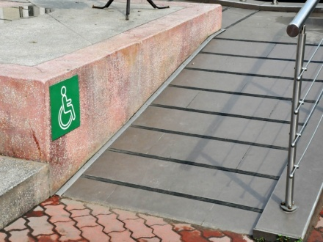
Муниципальная программа «Социальная поддержка отдельных категорий населения муниципального образования «Тайшетский район» на 2017 – 2019 годы
Цель программы – улучшение качества жизни отдельных категорий граждан
Для достижения цели Программы определены следующие задачи:
Полное и своевременное осуществление областных государственных полномочий по предоставлению гражданам субсидий на оплату жилых помещений и коммунальных услуг;
Реализация прав граждан, замещавших должности муниципальной службы муниципального образования «Тайшетский район», на пенсионное обеспечение за выслугу лет, осуществление ежемесячной денежной выплаты лицам, удостоенным звания «Почетный гражданин Тайшетского района»;
Оказание поддержки социально ориентированным некоммерческим организациям;
Обеспечение условий доступности для инвалидов и других маломобильных групп населения объектов социальной инфраструктуры и услуг.
Ресурсное обеспечение реализации муниципальной программы на 2017 – 2019 годы

Slide 32
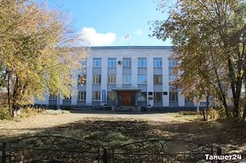
Муниципальная программа «муниципальное Управление» на 2015– 2019 годы»
Цель программы – повышение эффективности деятельности администрации Тайшетского района
Для достижения цели Программы определены следующие задачи:
Создание условий для осуществления деятельности администрации Тайшетского района по решению вопросов местного значения и исполнения переданных полномочий;
Реализация областной и районной политики в области охраны труда, обеспечивающей сохранение жизни, здоровья и профессиональной активности работников в процессе трудовой деятельности, как приоритетной составляющей социально – экономического развития Тайшетского района.
Ресурсное обеспечение реализации муниципальной программы на 2017 – 2019 годы

Slide 33
Муниципальная программа «Повышение эффективности управления муниципальным имуществом муниципального образования «Тайшетский район» на 2016– 2018 годы»
Цель программы – осуществление полномочий по управлению и распоряжению муниципальным имуществом и обеспечение эффективности в сфере управления и распоряжения муниципальным имуществом муниципального образования «Тайшетский район»
Для достижения цели Программы определены следующие задачи:
Совершенствование системы учета и содержания объектов муниципальной собственности муниципального образования «Тайшетский район»;
Исполнение полномочий в области жилищных отношений;
Исполнение полномочий в области земельных отношений;
Обеспечение реализации муниципальной программы «Повышение эффективности управления муниципальным имуществом муниципального образования «Тайшетский район».
Ресурсное обеспечение реализации муниципальной программы на 2017 – 2018 годы

Slide 34
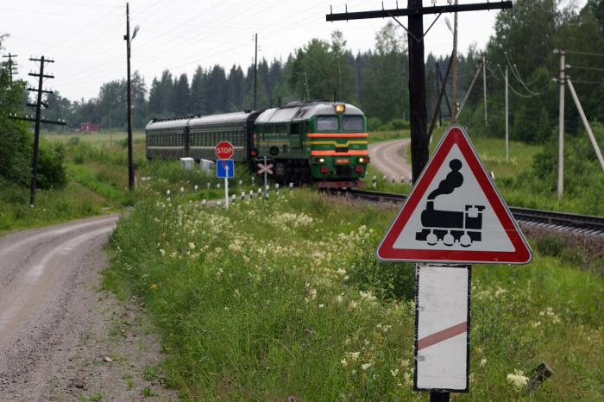
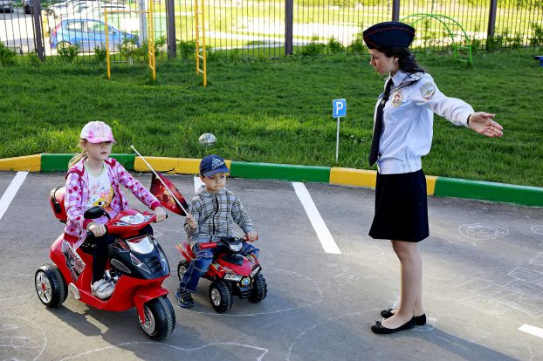
Муниципальная программа «Безопасность дорожного движения» на 2017– 2019 годы»
Цель программы – снижение смертности в результате дорожно-транспортных происшествий и снижение количества дорожно- транспортных происшествий с пострадавшими
Для достижения цели Программы определены следующие задачи:
Предупреждение опасного поведения участников дорожного движения;
Сокращение мест концентрации дорожно-транспортных происшествий;
Обеспечение безопасного участия детей в дорожном движении.
Ресурсное обеспечение реализации муниципальной программы на 2017 – 2019 годы
Предусмотрена реализация следующих мероприятий:
Приобретение и установка дорожных знаков перед железнодорожными переездами по 140,0 тыс. руб. ежегодно;
Проведение массовых мероприятий с детьми (конкурсы-слеты «Безопасное колесо») по 60,0 тыс. руб. ежегодно.

Slide 35
Расходы бюджета на реализацию непрограммных направлений деятельности на 2017 год и на плановый период 2018 и 2019 годы
тыс. рублей
Наименование | 2017 год | 2018 год | 2019год
Непрограммные мероприятия, Всего, в том числе: | 28 109,3 | 26 360,4 | 36 892,5
Функционирование Думы Тайшетского района | 5 360,3 | 5 360,3 | 5 360,3
Функционирование Контрольно-счетной палаты Тайшетского района | 6 614,2 | 6 190,9 | 6 127,6
Функционирование органов местного самоуправления (Департамент по управлению муниципальным имуществом, Управление строительства, архитектуры и инвестиционной политики, отдел субсидий | 8 664,1 | 8 703,9 | 18 238,8
Реализация мероприятий, осуществляемых органами местного самоуправления района | 1 116,5 | - | 1 214,5
Осуществление государственных областных полномочий, из них: | 2 231,5 | 2 099,8 | 1 9147,9
в сфере обращения с безнадзорными собаками и кошками в Иркутской области; | 402,5 | 362,2 | 301,8
по определению персонального состава и обеспечению деятельности районных (городских), районных в городах комиссий по делам несовершеннолетних и защите их прав. | 1 829,0 | 1 737,6 | 1 646,1
Осуществление полномочий по гражданской обороне и предупреждению чрезвычайных ситуаций в муниципальном образовании «Тайшетский район», в том числе: | 4 122,7 | 4 005,5 | 4 003,4
содержание муниципального казенного учреждения «Служба ГО И ЧС»; | 3 020,3 | 2 873,5 | 2 868,9
предупреждение и ликвидация последствий чрезвычайных ситуаций и стихийных бедствий природного и техногенного характера. | 1 102,4 | 1 132,0 | 1 134,5

Slide 36
Спасибо за внимание!
Финансовое управление
Администрации Тайшетского района
665009, г. Тайшет, ул. Суворова. 13
Тел./факс: (395-63) 2-12-41 Адрес электронной почты
fin31@gfu.ru

